Slide 1

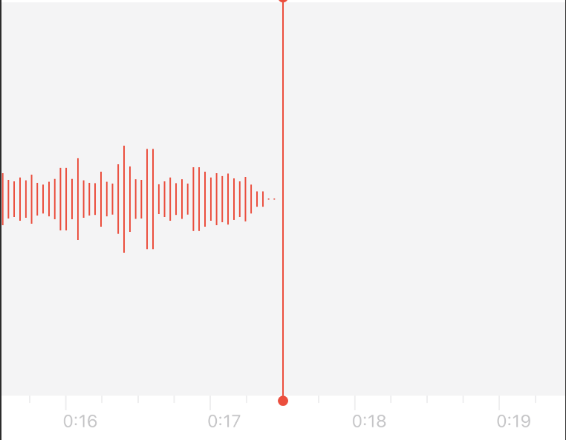

光标闪烁
_
实时显示本次录音的时间
实时显示选中音源的波形
录音控制按钮。
原点：开始录音；
方块：停止录音 || : 暂停录音
音源选择下拉菜单
<>
选择音源
停止
录音停止按钮。
点击-->弹出提示框，告知工作文件存储的地方。

